Slide 1


Slide 2
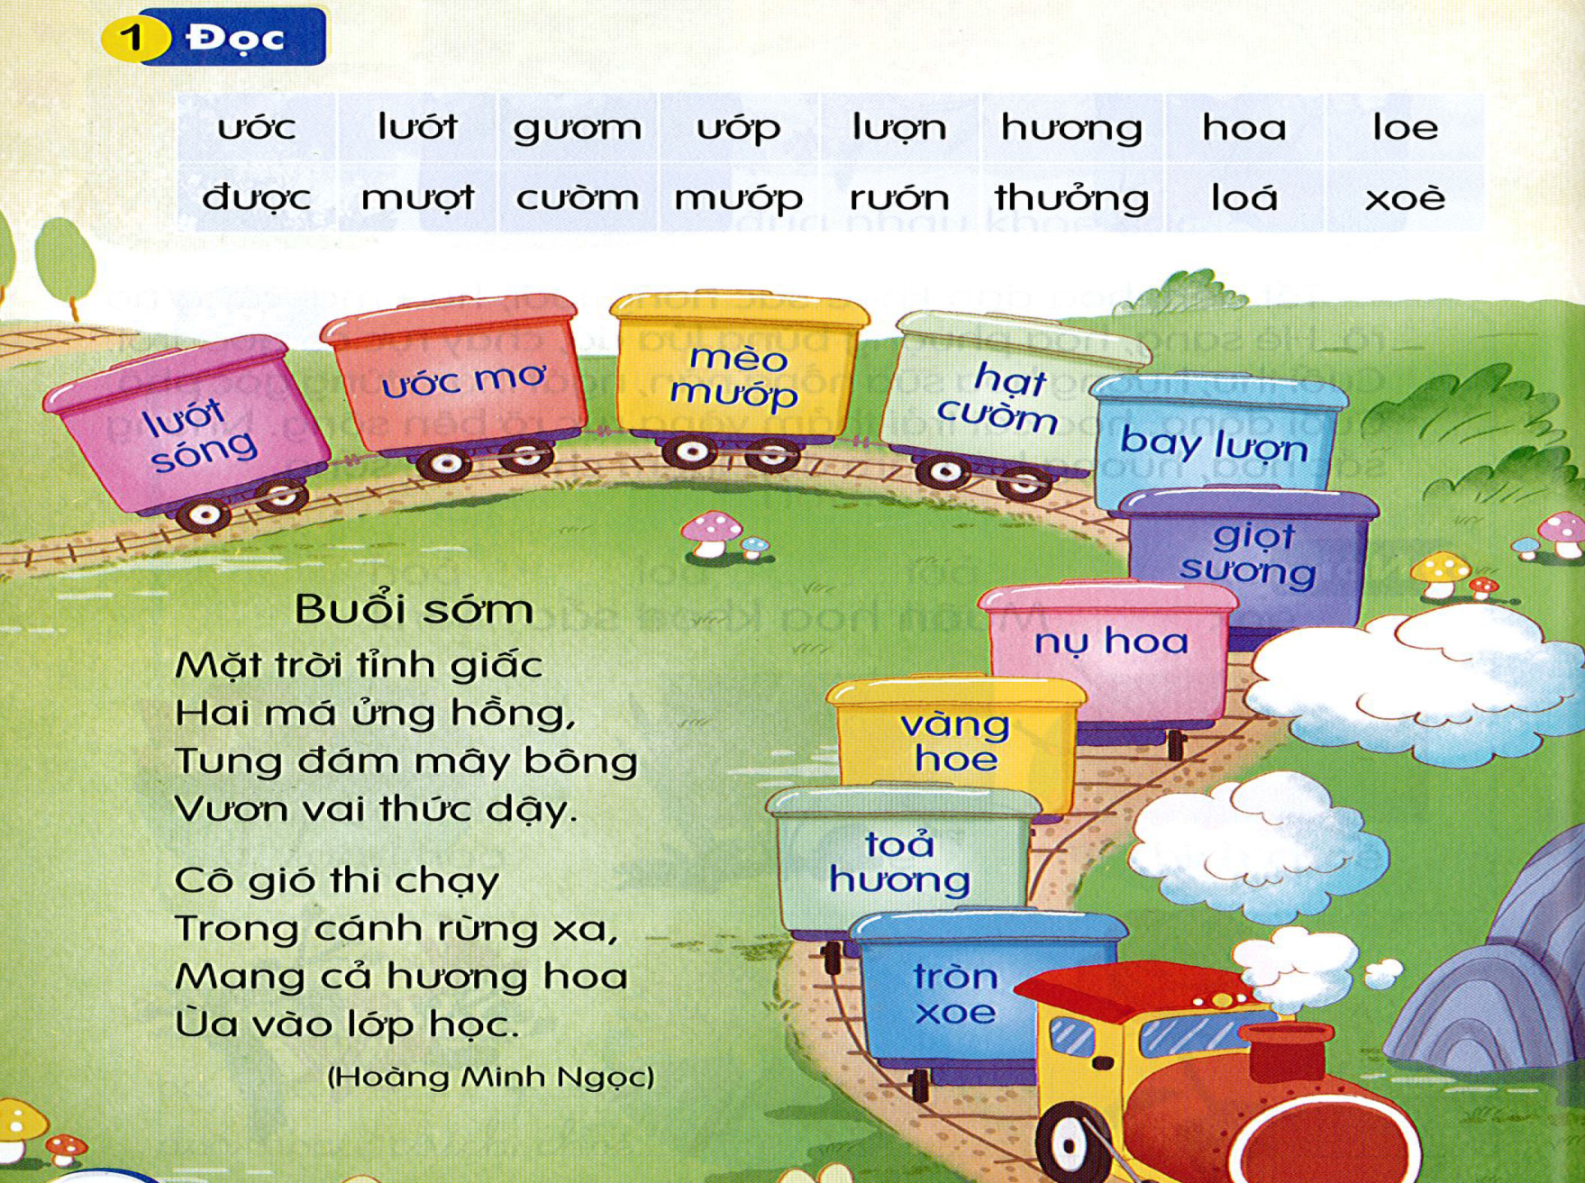

Slide 4

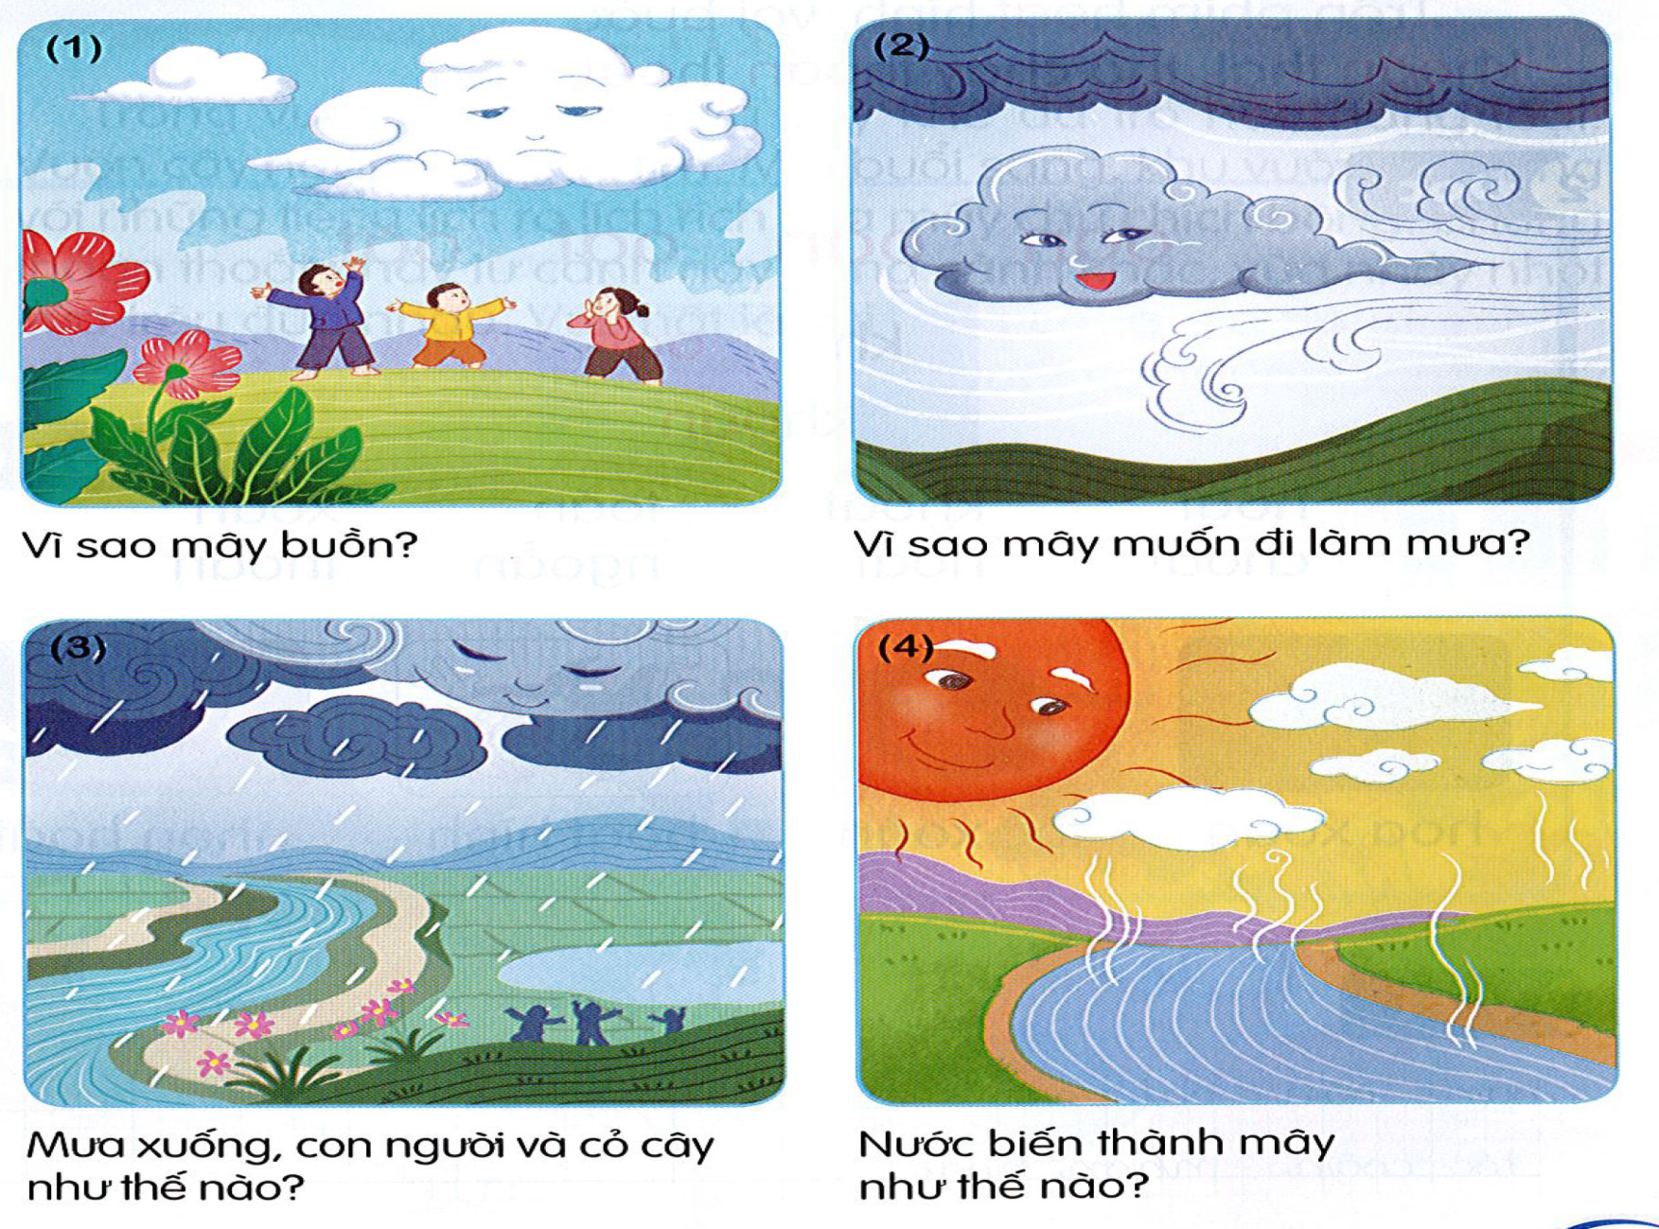
Chuyện của mây
Kiến và dế mèn

